Slide 1
Osebnost gasilca
Tečaj Mladinec II

Slide 2
Komunikacija v medijih
01

Slide 3

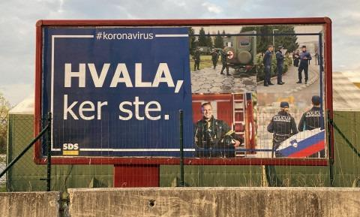
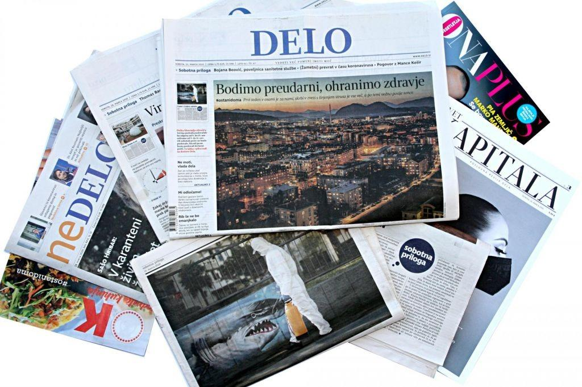
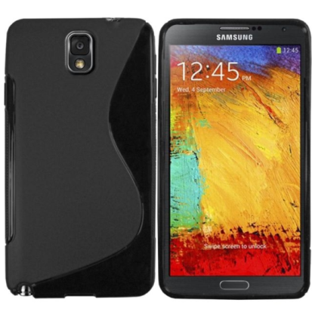
Kaj so mediji?
glavni vir informacij, da nam mediji predstavljajo in razlagajo dogodke, ki jih sami običajno ne doživimo

Slide 4
Komunikacija
Cilji komunikacije
Vrste javnosti
Vrste dogodkov
Informiranje
Prepričevanje
Prepoznavnost
Splošna javnost
Ranljive skupine
Strokovna javnost
Dogodki, ki predstavljajo delovanje gasilske organizacije
Dogodki, ki so zaznamovali javnost
Pojasnjevanje odločitev

Slide 5
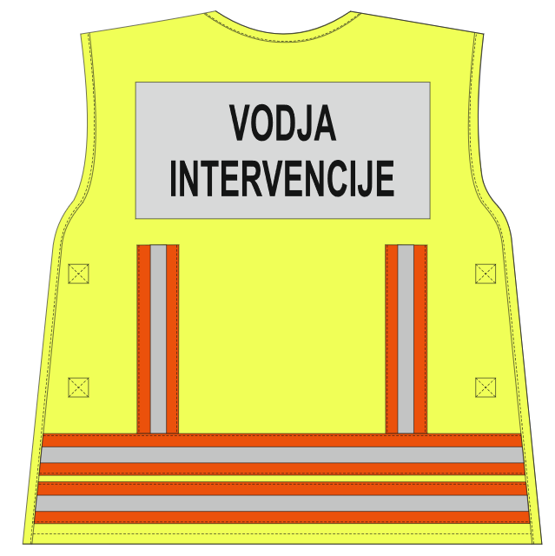
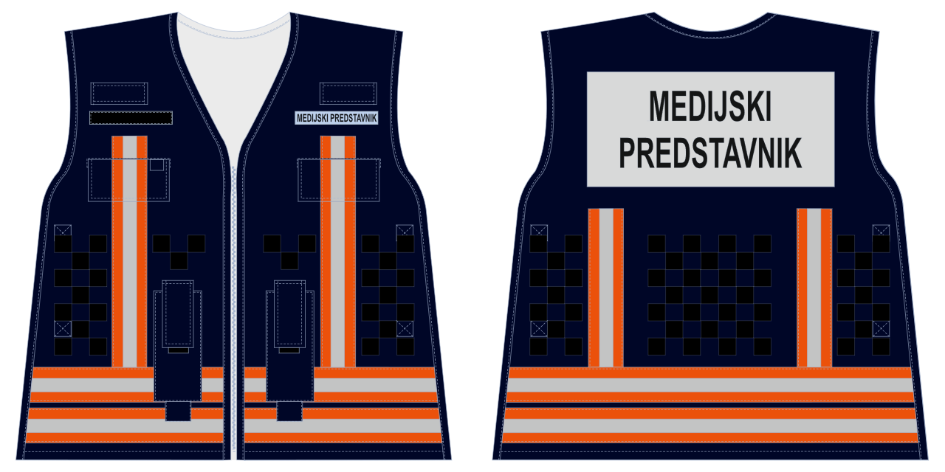
Odgovorne osebe
Uradni predstavnik gasilske organizacije (navadno predsednik, tudi poveljnik ali druga oseba, odgovorna za stike z javnostmi)
Vodja intervencije ali medijski predstavnik
Gasilci brez pooblastila vodje intervencije, uradnega predstavnika ne smemo dajati izjav, pošiljati slik, fotografij, posnetkov intervencij.
To velja tudi za vaje in prireditve.

Slide 6
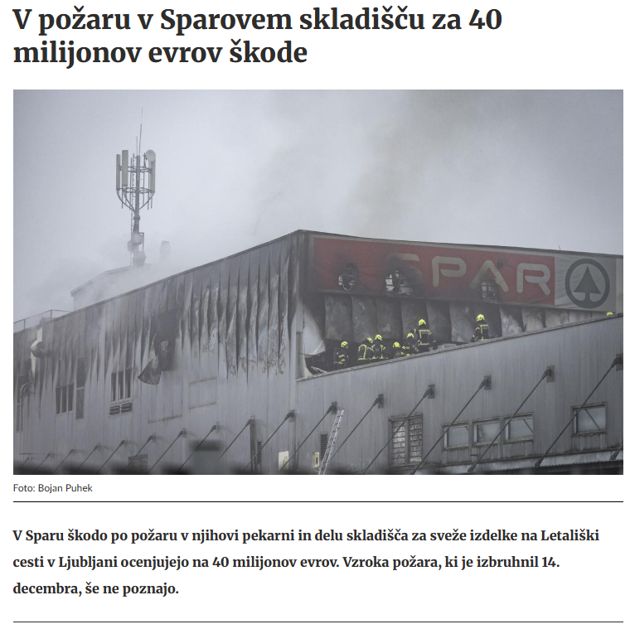
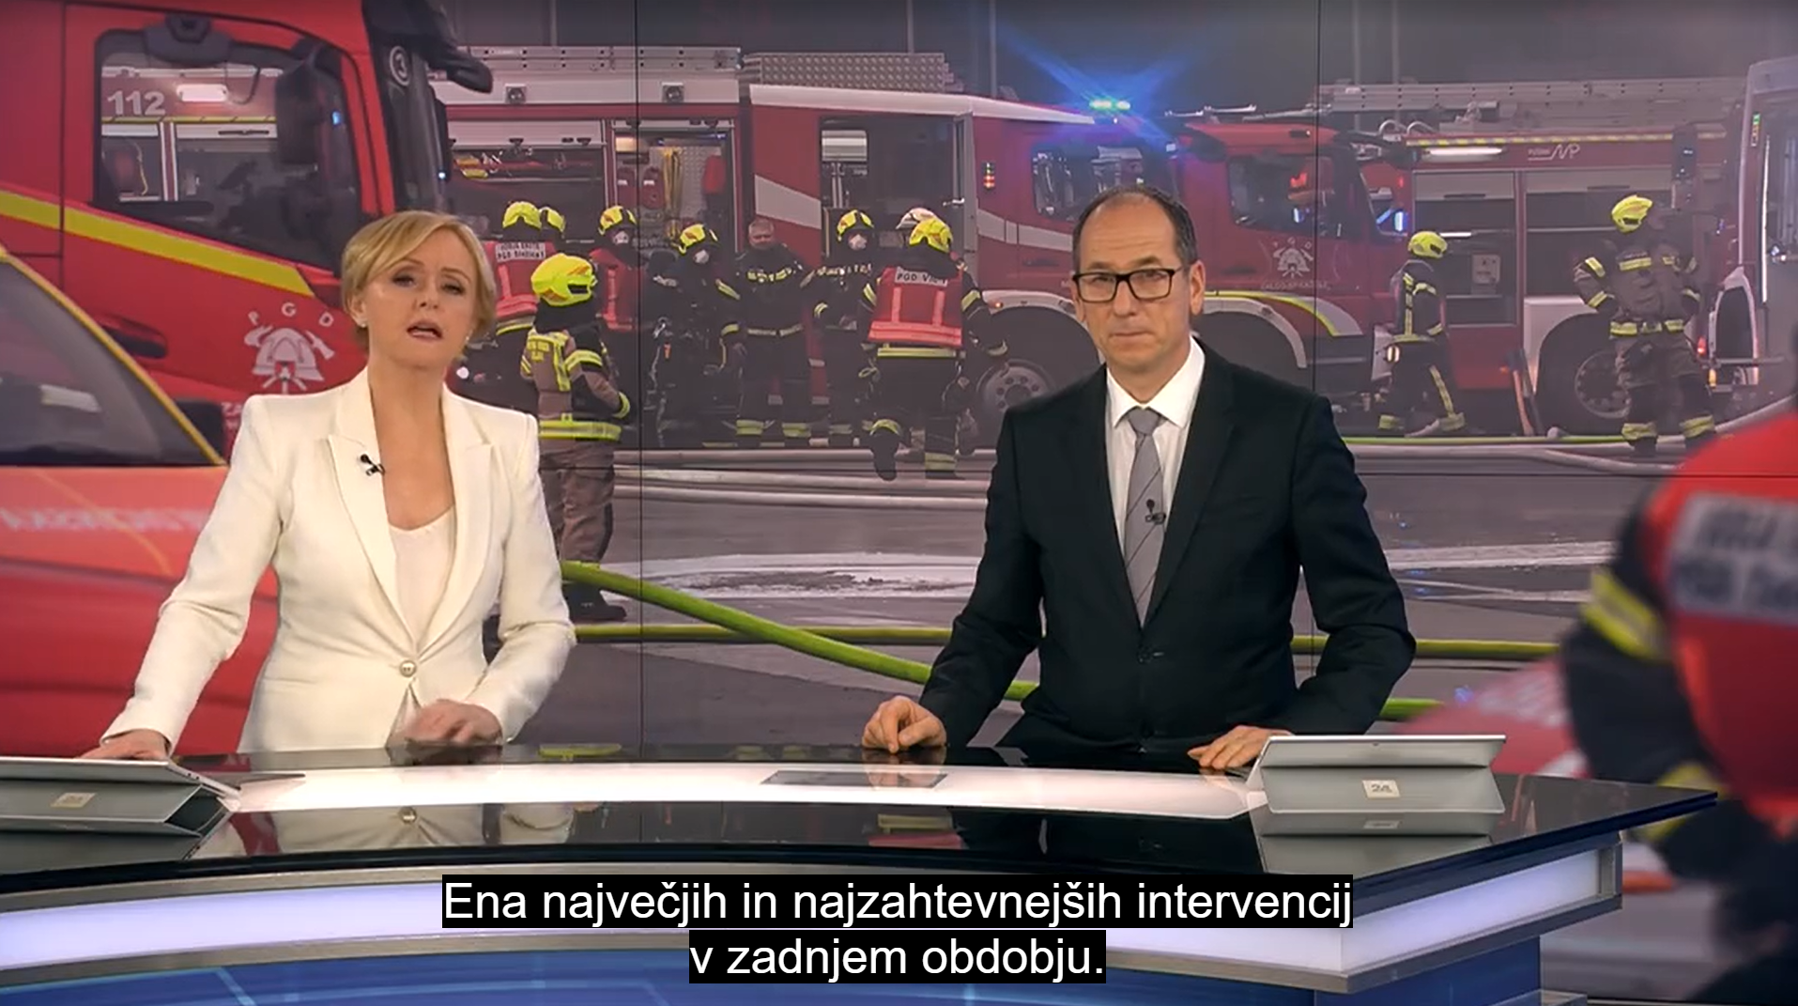
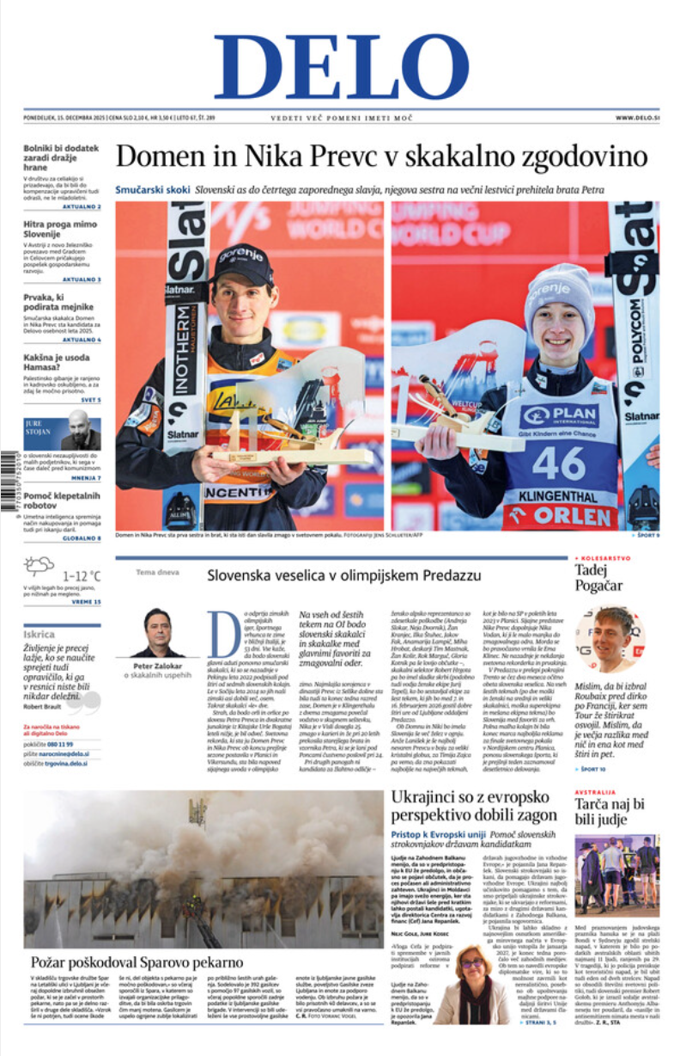
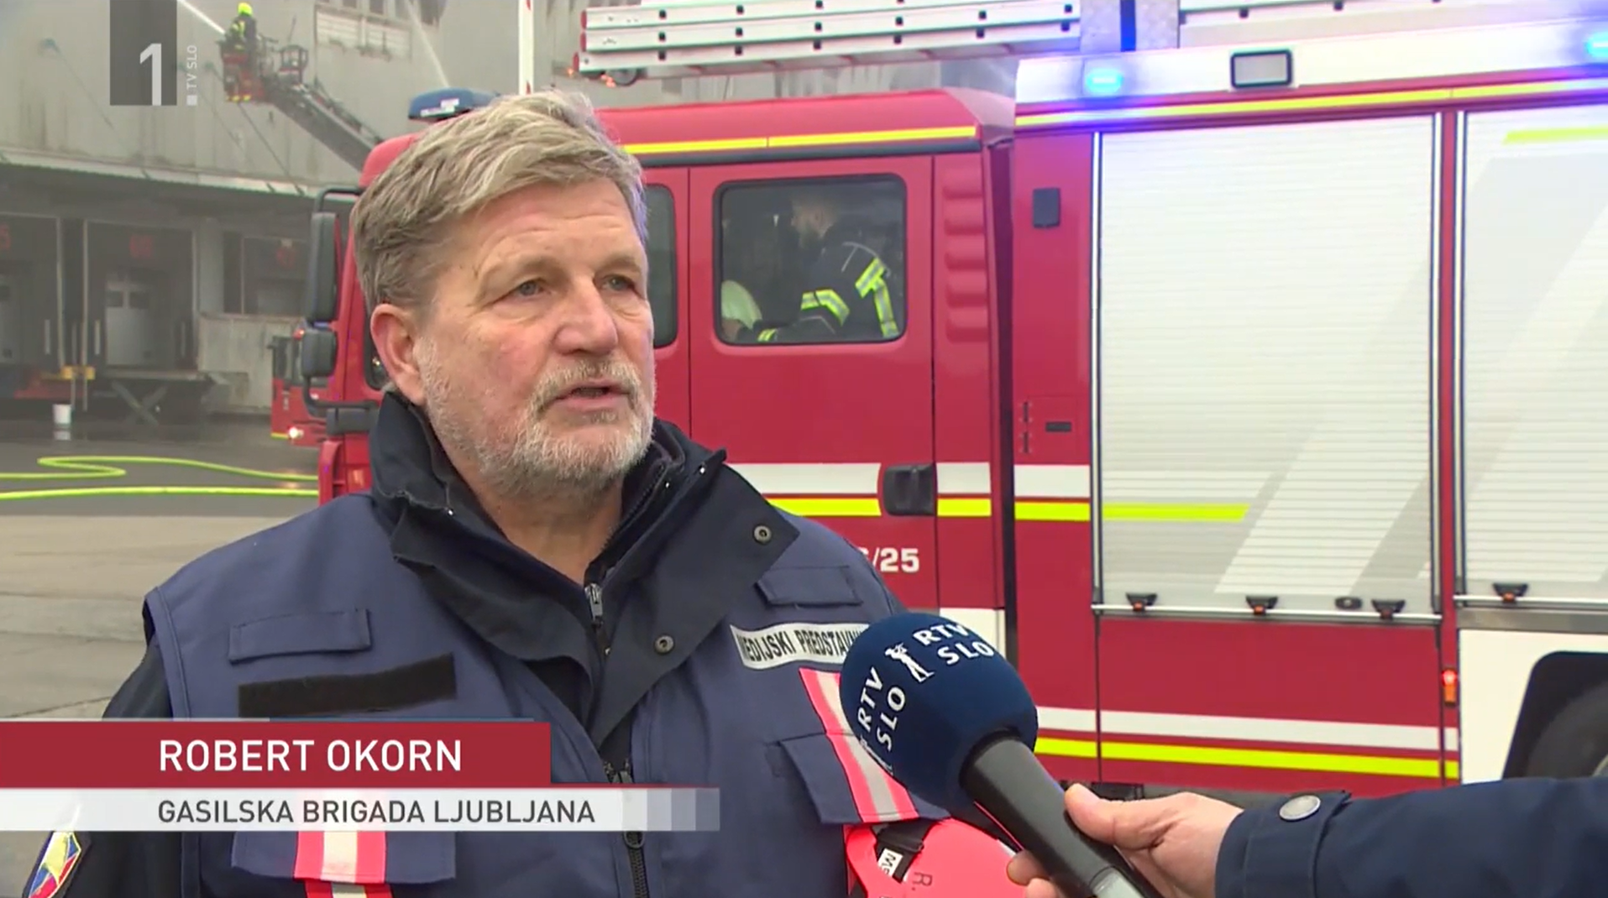
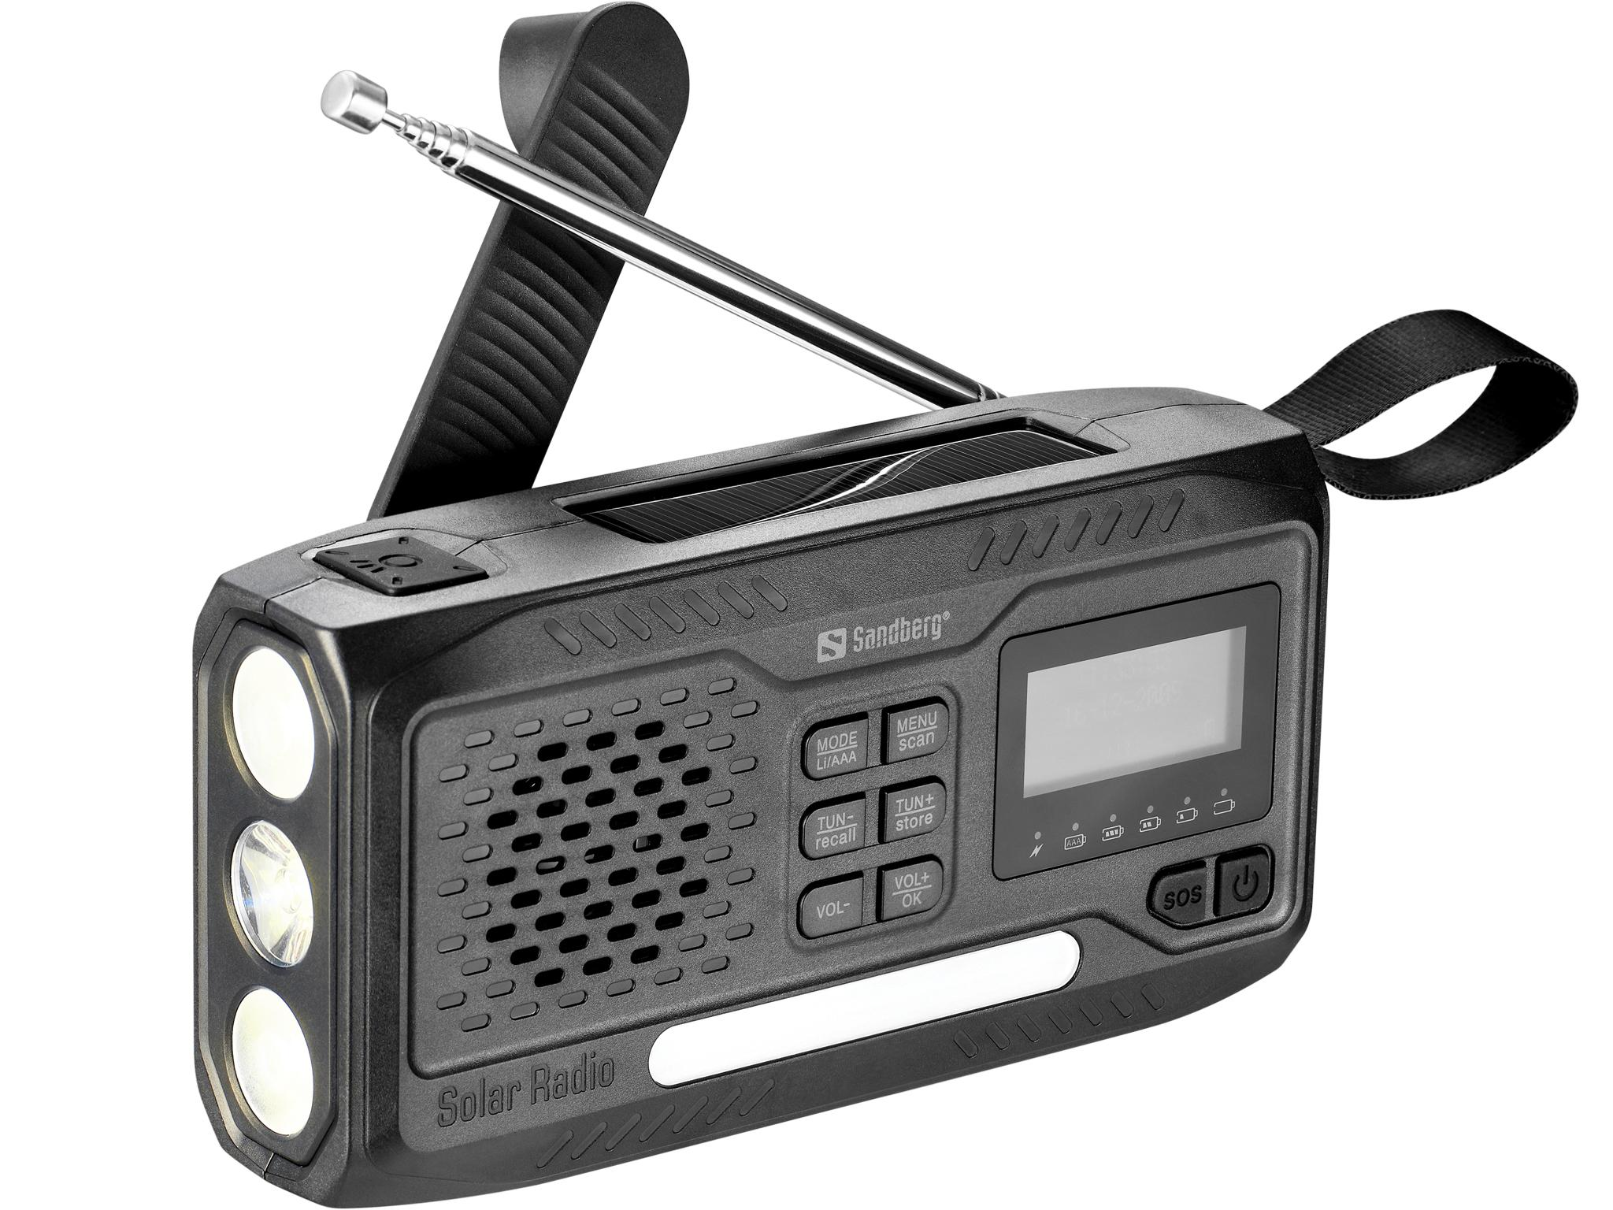
Klasični mediji (TRADICIONALNI)

Slide 7
Temeljne prvine komunikacije z mediji
Jasnost in doslednost
  Sporočilo mora biti razumljivo, jedrnato in brez dvoumnosti.
  Pomembna je usklajenost med vsemi predstavniki organizacije, da se izognemo nasprotujočim informacijam.
Pravočasnost
  Zamude zmanjšujejo verodostojnost in povečujejo možnost napačnih interpretacij.
Verodostojnost in transparentnost
  Mediji pričakujejo preverljive informacije.
  Odprtost pri posredovanju podatkov krepi zaupanje in zmanjšuje tveganje za negativno poročanje.

Slide 8
Prilagajanje mediju in novinarju
  Različni mediji (TV, radio, splet, tisk) zahtevajo različne pristope.
  Razumevanje novinarjevega sloga in potreb omogoča boljše sodelovanje.
Strateško upravljanje informacij
  Pomembno je vedeti, katere informacije so primerne za javnost in kdaj jih objaviti.
  Tiskovni predstavnik ali tiskovni urad pogosto skrbi za ton sporočila – kdaj biti bolj odločen, kdaj zadržan.
Gradnja dolgoročnih odnosov
  Dobri odnosi povečajo možnost korektnega in uravnoteženega poročanja.

Slide 9
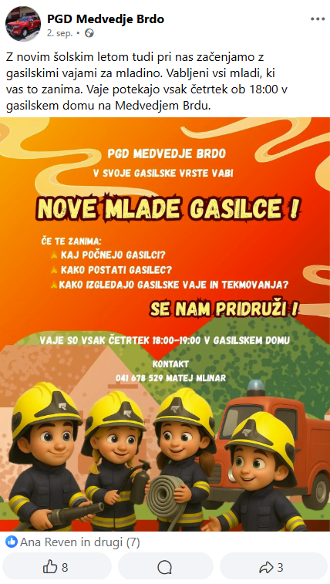
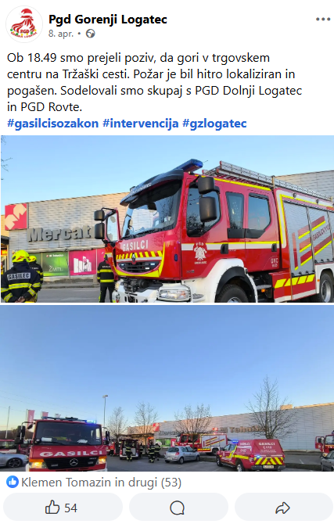
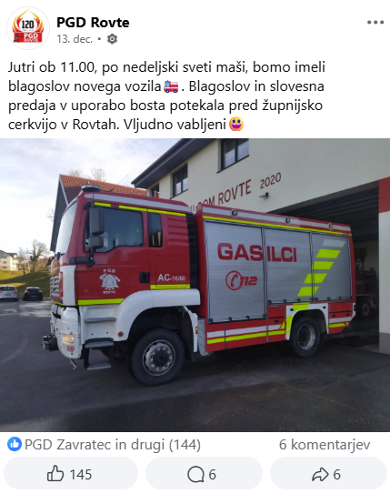
Družbena omrežja (NOVI MEDIJI)

Slide 10
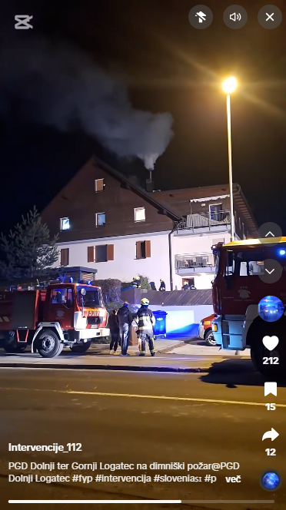
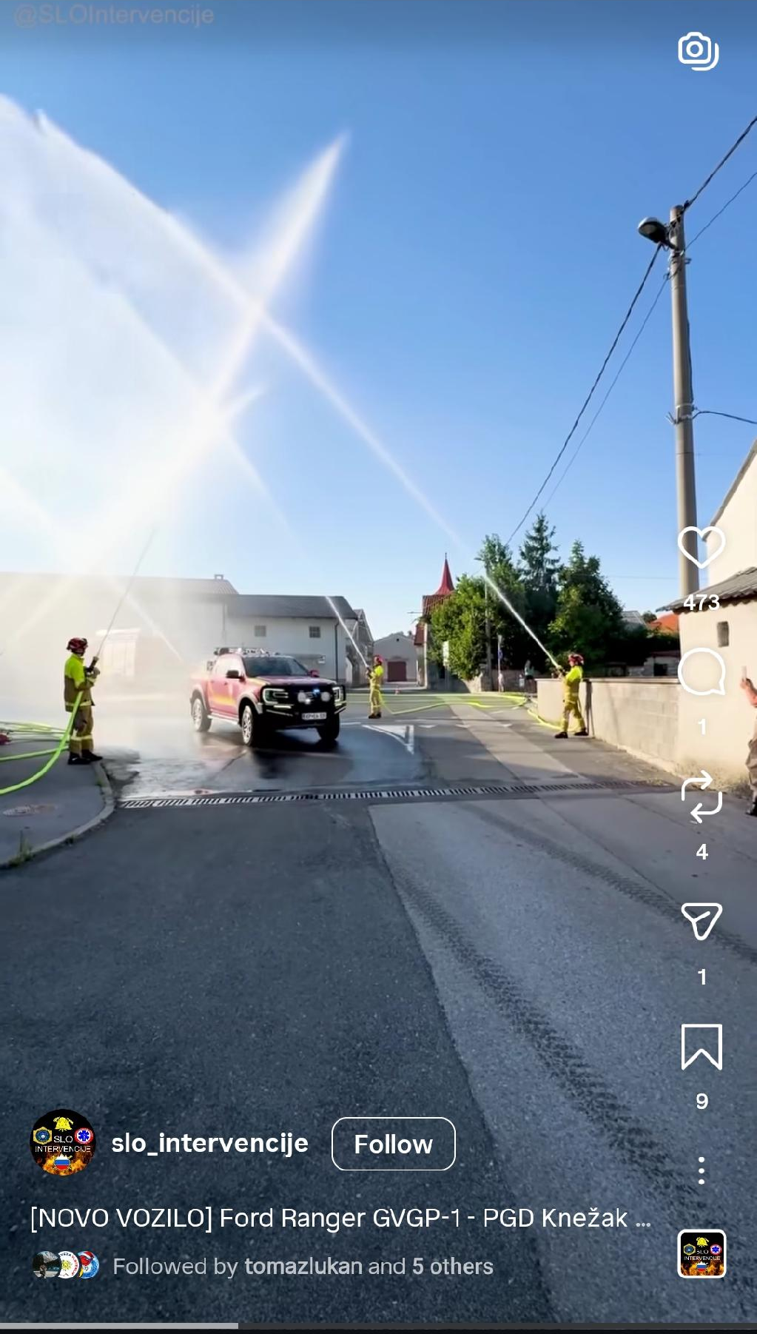
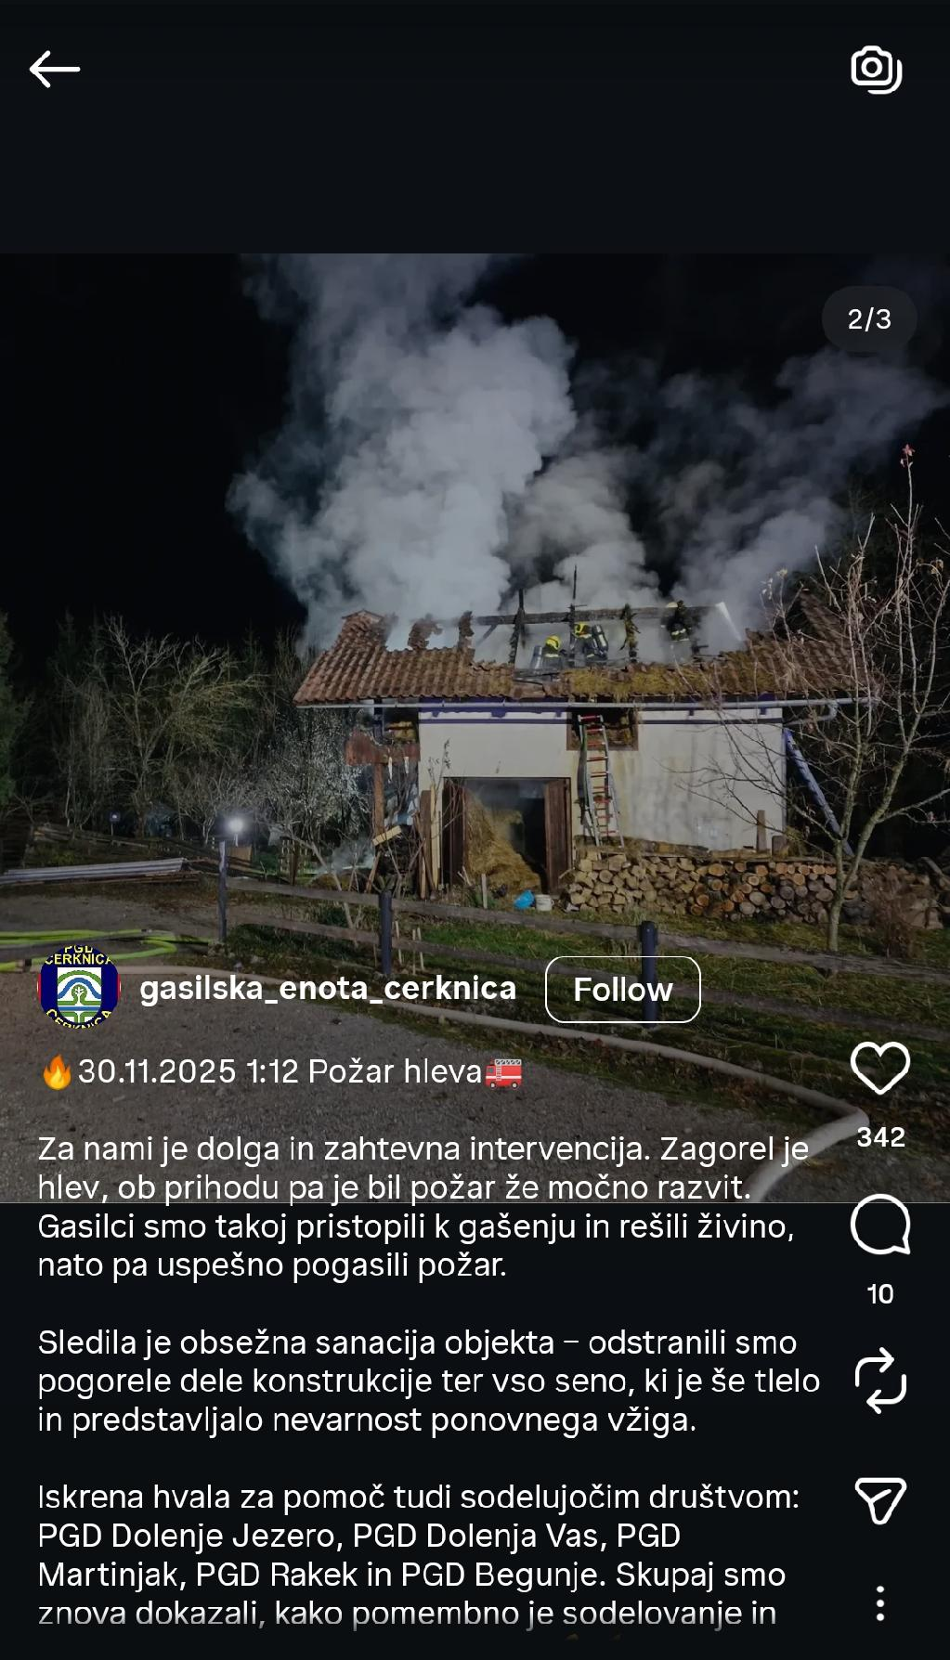
Družbena omrežja

Slide 11
Pravila uporabe družbenih omrežij
Obnašajmo se tako, kot želimo, da se drugi obnašajo do nas.
Česar ne bi izrekli iz oči v oči, tega ne napišemo.
Ne objavljamo fotografij brez dovoljenja oseb, ki so na njej.
Ne širimo sporočil, fotografij, posnetkov, ki nekomu škodijo.
Ne uporabljamo sovražnega govora.
Ne govorimo v imenu drugega, ampak le v svojem imenu.

Slide 12
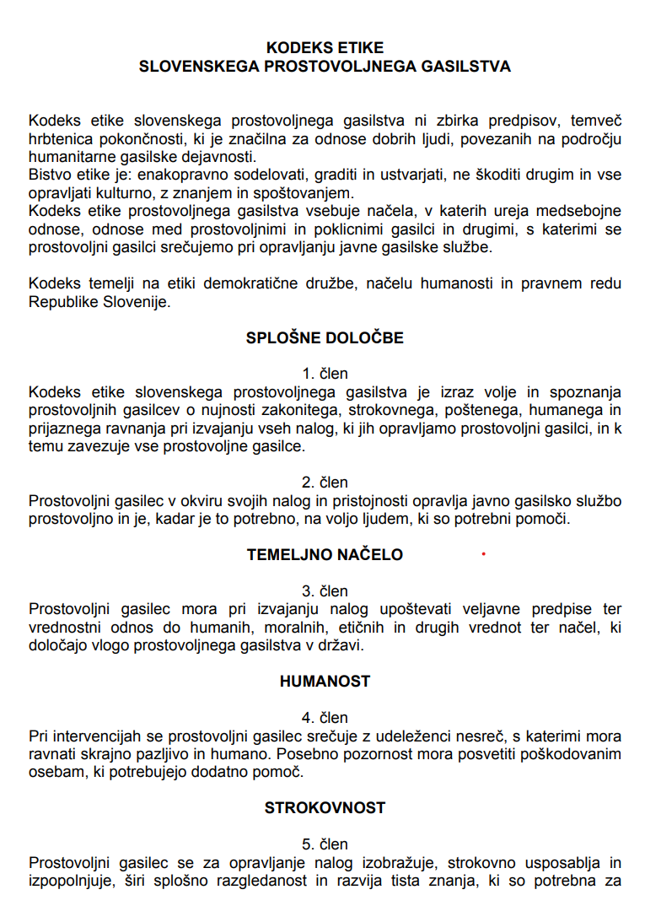
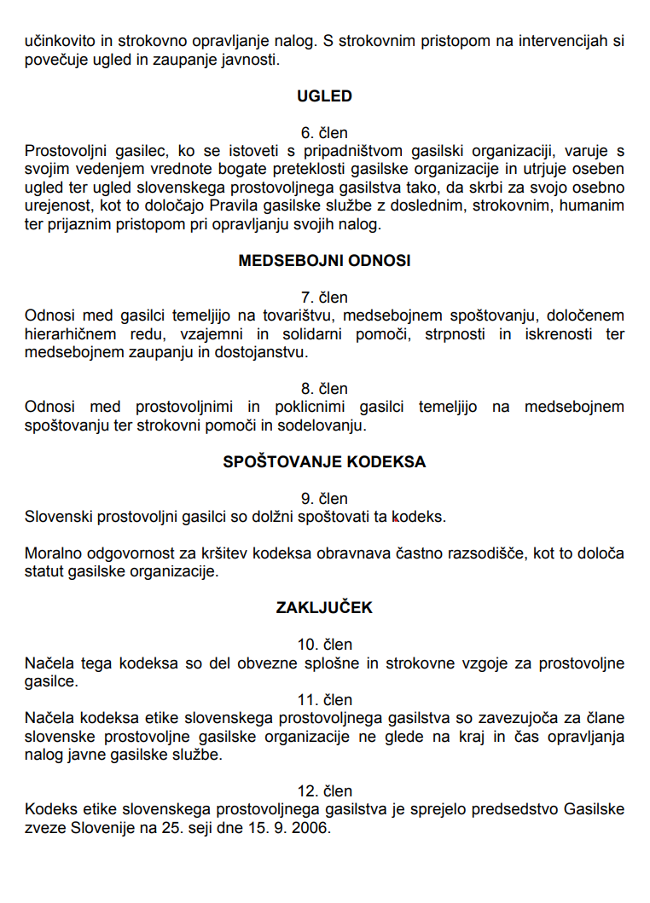
Kodeks etike slovenskega gasilstva
= sistematiziran zapis ustaljenih načel, vrednot ali pravil določene poklicne skupine ali stroke

Slide 13
Namen kodeksa
zagotoviti ustrezno ravnanje in vedenje članov gasilske organizacije, na osnovi česar naj bi enakopravno sodelovali, drugim ne škodili in vsa dela opravljali dostojno, spoštljivo in kulturno.
Gradnja dobrih odnosov med gasilci
Gradnja dobrih odnosov z drugimi skupinami pri opravljanju javne gasilske službe
Ravnanje po načelih
Načela kodeksa so medsebojni odnosi, odnosi med prostovoljnimi in poklicnimi gasilci in drugimi, s katerim se prostovoljni gasilci srečujemo pri opravljanju javne gasilske službe, pri deldelu v gasilski organizaciji. Tečajnikom pojasnite ta načela in jim obrazložite zakaj se jih treba držati.

Slide 14
Motivacija
02

Slide 15
Vrste motivacije
Notranja motivacija
  Izvira iz psiholoških ali fizioloških potreb, vrednot, interesov, radovednosti (npr. potreba po kompetentnosti, pripadnosti, smislu)
  Je trajnejša
Zunanja motivacija
  Izvira iz nagrad, pritiskov, pričakovanj, rokov, socialnih vplivov.
  Deluje, dokler je dražljaj prisoten
  Lahko se ponotranji
NOTRANJI DRAŽLJAJI (potrebe, vrednote)
NOTRANJA MOTIVACIJA
REZULTAT
ZUNANJI DRAŽLJAJI (nagrade, kazni)
ZUNANJA MOTIVACIJA

Slide 16
Motivacijski proces
1. ZAZNAVA POTREBE
5. REZULTAT
2. ŽELJA, AKTIVIRANJE
4. VEDENJE
3. DOLOČITEV CILJA

Slide 17
Zaznava potrebe
IŠČEM SMISEL
NE RAZUMEM TEHNIKE, POSTOPKOV
V KRAJU SE NIČ NE DOGAJA
RABIM NOVE IZZIVE
NEKDO POTREBUJE POMOČ
V DRUŠTVU PRIMANJKUJE AKTIVNIH ČLANOV
NISEM FIZIČNO AKTIVEN
MENTOR OD MENE PRIČAKUJE USPEH

Slide 18
Želja, aktiviranje
IŠČEM SMISEL
ŽELIM DOBITI UGLED V DRUŽBI
NE RAZUMEM TEHNIKE, POSTOPKOV
RAD BI ZNAL VEČ
V KRAJU SE NIČ NE DOGAJA
ŽELIM PRISPEVATI SKUPNOSTI
RABIM NOVE IZZIVE
ŽELIM SI OSEBNOSTNO RASTI
NEKDO POTREBUJE POMOČ
ŽELIM POMAGATI LJUDEM V STISKI
V DRUŠTVU PRIMANJKUJE AKTIVNIH ČLANOV
RAD BI BIL DEL EKIPE
NISEM FIZIČNO AKTIVEN
ŽELIM IZBOLJŠATI FIZIČNO PRIPRAVLJENOST
MENTOR OD MENE PRIČAKUJE USPEH
ŽELIM DOSEČI DOBER REZULTAT

Slide 19
Določitev cilja
ŽELIM DOBITI UGLED V DRUŽBI
GASILCE BOM PREDSTAVLJAL NA TRŽNICI
RAD BI ZNAL VEČ
OSVOJIL BOM
VIŠJI ČIN
ŽELIM PRISPEVATI SKUPNOSTI
SODELOVAL BOM PRI ORGANIZACIJI TREH DOGODKOV
ŽELIM SI OSEBNOSTNO RASTI
PREVZEL BOM NALOGO MENTORJA
ŽELIM POMAGATI LJUDEM V STISKI
UDELEŽIL SE BOM VSEH INTERVENCIJ
RAD BI BIL DEL EKIPE
S SVOJO EKIPO SE BOM SREČEVAL VSAK TEDEN
ŽELIM IZBOLJŠATI FIZIČNO PRIPRAVLJENOST
RAZDALJO 1 KM BOM PRETEKEL V
5 MINUTAH
ŽELIM DOSEČI DOBER REZULTAT
Z EKIPO SE BOMO UVRSTILI NA DRŽAVNO TEKOMOVANJE

Slide 20
Vedenje
GASILCE BOM PREDSTAVLJAL NA TRŽNICI
PRIPRAVIM VSE
ZA STOJNICO
OPRAVIL BOM USPOSABLJANJE
PRIJAVIM SE NA USPOSABLJANJE
SODELOVAL BOM PRI ORGANIZACIJI TREH DOGODKOV
PRIPRAVIM IDEJE IN ZBEREM EKIPO
PREVZEL BOM NALOGO MENTORJA
SVOJO POMOČ PONUDIM VODJI MENTORJEV
UDELEŽIL SE BOM VSEH INTERVENCIJ
OB POZIVU TAKOJ ODHITIM V GASILSKI DOM
S SVOJO EKIPO SE BOM SREČEVAL VSAK TEDEN
PREDNOST DAM DRUŽENJU Z EKIPO
RAZDALJO 1 KM BOM PRETEKEL V
5 MINUTAH
VSAK TEDEN DVAKRAT TEČEM
Z EKIPO SE BOMO UVRSTILI NA DRŽAVNO TEKOMOVANJE
Z EKIPO REDNO VADIM

Slide 21
Rezultat? Nov začetek?
Ob doseženem cilju se potreba izpolni
  Če je bil dražljaj zunanji, prejmeš pohvalo, pokal, zaupanje …
  Če je bil dražljaj notranji, občutiš ponos, zadovoljstvo, smisel …
Uspeh lahko sproži nov motivacijski krog:
„Naslednjič bi rad bil še boljši“
Ob neuspehu skušamo postaviti druge ali bolj dosegljive cilje.

Slide 22
Obvladovanje stresa
03

Slide 23
Znaki akutne stresne motnje
trajajo do 1 meseca po travmatskem dogodku (priča nesreči, priča smrtnem dogodku).
Znaki so:
  anksioznost, depresivnost
  odtujenost, otopelost, čustvena neodzivnost, nezaznavanje okolice
  razdražljivost, težave s spanjem
  podoživljanje dogodka - ˝flashback˝, more...

Slide 24
Znaki posttravmatske stresne motnje
gre za zapoznel ali podaljšan odziv na travmatski dogodek. lahko se pojavi kmalu po dogodku ali pa celo več mesecev ali let po dogodku.
tu prevladujejo čustva strahu, jeze, občutek krivde in nemoči
Znaki:
  izogibanje
  podoživljanje
  travmatsko pozabljanje
  težave z zbranostjo, motnje spanja
  tesnoba
  občutek krivde
  telesni simptomi - glavobol, vrtoglavica, bledost, močno potenje, motnje srčnega ritma...

Slide 25
Travmatski dogodki in posttravmatska stresna motnja
04

Slide 26
Primeri travmatskih dogodkov
naravne nesreče
nesreče, ki jih povzroči človek (bombni napadi,k streljanje, nesreče v industriji)
vojne
hude prometne nesreče
priča nasilni smrti drugih ljudi
žrtev mučenja, terorizma, posilstva...
poškodba ali smrt sogasilca, drugega reševalca, znanca, otroka
delo s trupli, s hudo poškodovanimi
reševanje utopljencev

Slide 27
Posledice travmatskih dogodkov
  telesni znaki in reakcije
  znaki povezani s čustvi
  znaki povezani z mišljenjem
  znaki povezani z vedenjem
Posameznik, ki je doživel travmatski dogodek, se v svoji bolečini počuti osamljenega in nesprejetega.
Pomembno da ne obdrži ta hud stres v sebi - pogovori o tem z nekom (s prijateljem, znancem, sogasilcem ali gasilkim psihologom, ki je usposobljen za take zadeve)
Pomembno je tudi, če opazite znake posttravmatsko ali akutno stresno motnjo pri sogasilcu ali znancu je pomembno pravilno pristopiti in pomagati, saj v takih situacijah je pomembno da oseba ni osamljena.
Obvladamo jo tako, da jo moramo čim hitreje odkriti oziroma opaziti.
2 načina obvladovanja:
  Psihoterapija (z osebo se čim več pogovarjamo, je ne puščamo samo)
  Zdravila

